Slide 1


Yeni Nesil 3 Boyutlu Yazıcı İmalat Teknolojileri Platformu
3B-YİP
Prof. Dr. Metin U. SALAMCI
GAZİ ÜNİVERSİTESİ – EKTAM
06 Aralık 2023

Slide 2









3B-YİP PLATFORMU KÜNYESİ - 1
TEMA : “NACE 30.3 Havacılık taşıtları ve uzay araçları ile ilgili imalat için ihtiyaç duyulan ileri üretim teknolojilerini millileştirmek ”
3B-YİP Platformu

Slide 3
3B-YİP PLATFORMU KÜNYESİ - 2
10 Teknik Proje , 1 Toplumsal Etki Projesi, 8 Kurum/Kuruluş, 154 Araştırmacı ile
Yeni Nesil 3 Boyutlu Yazıcı İmalat Teknolojileri Platformu
1 Araştırma Üniversitesi (Gazi Ün.)
2 Üniversite (Sabancı Ün. – Erzurum Teknik Ün.)
Savuma Sanayi sektörüne hizmet eden 4 Özel Sektör Kuruluş ve
1 Kamu Araştırma Merkezi, TÜBİTAK-MAM
İnsan Kaynağı Kazanımları
Toplam 154 Araştırmacı
10 Yeni Araştırmacı İstihdamı
25 Bursiyer
Toplam Bütçe: 51.1 Milyon TL (15.11.2021)

Slide 4


Yüksek önceliğe sahip konular
3B-YİP PLATFORMU Stratejik Hedefi
TOZ, Ham malzeme üretimi, karakterizasyonu için test yöntemleri
TEZGAH, Eklemeli imalata (Eİ) yönelik milli metal yazıcı üretimi
TASARIM, Eİ özgün tasarım yöntemleri
PARAMETRE, Eİ üretim Yöntemi SLM, EBM, DED Üretim parametre setlerinin belirlenmesi
İKİNCİL İŞLEM (post proses) teknoloji/tekniklerinin geliştirilmesi
MALZEME GERİ DÖNÜŞÜMÜ yeniden kullanımı
KALİFİKASYON ve sertifikasyon yöntemleri

Slide 5
3B – YİP Platformu – Odak Alanlar
Eİ Üretim Parametre Setleri
Eklemeli İmalat (Eİ) Tezgah Üretimi
SLM
EBM
NACE 30.3 Hava taşıtları ve uzay araçları
DED
EBM
SLM
Yeni Alaşım
ve
Metal Toz Malzemeler
Metal Toz Üretim
IN 738LC
SS 321
Co-Cr
Ti64
AlSi10Mg
Mo

Slide 6
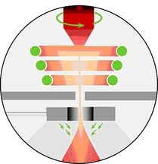
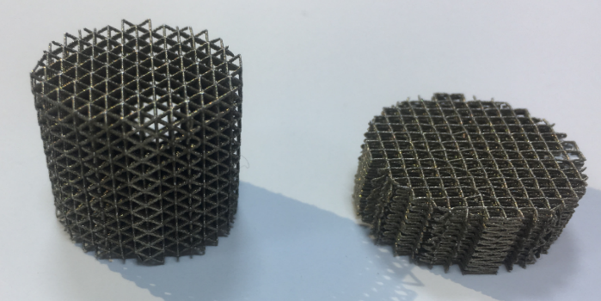
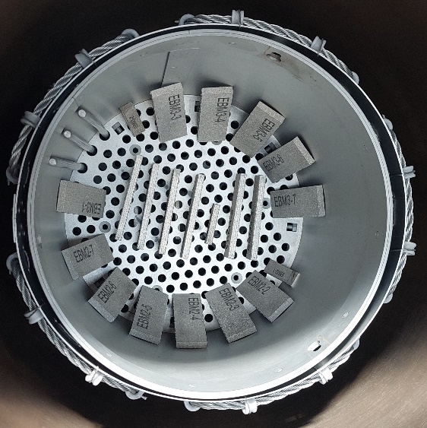
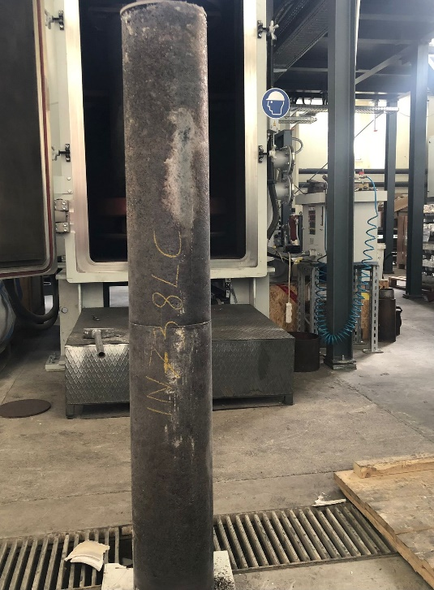
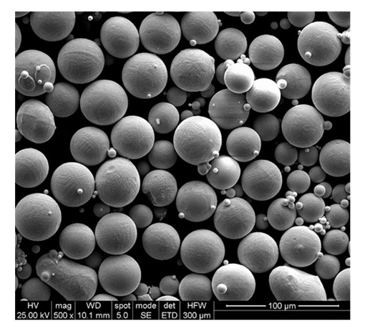
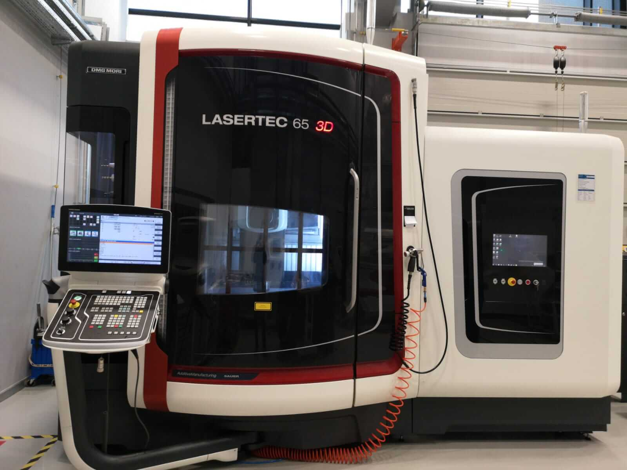
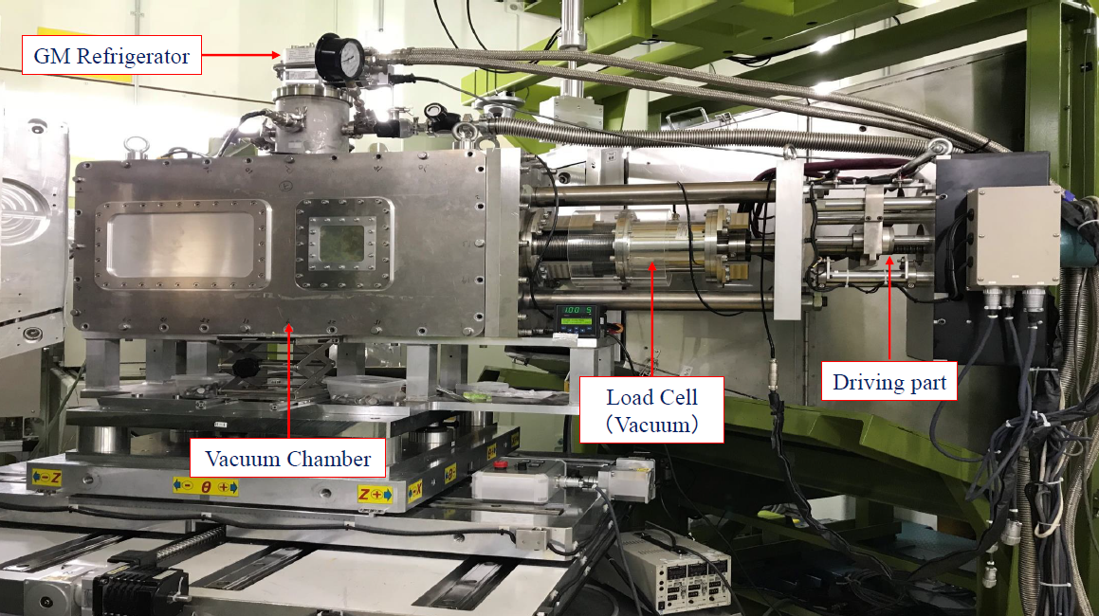
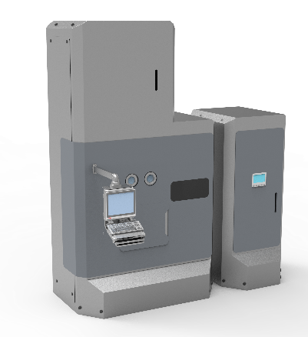
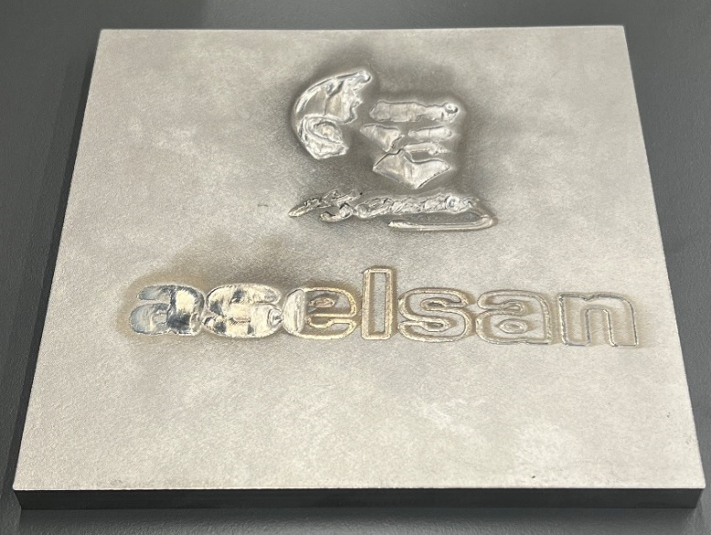
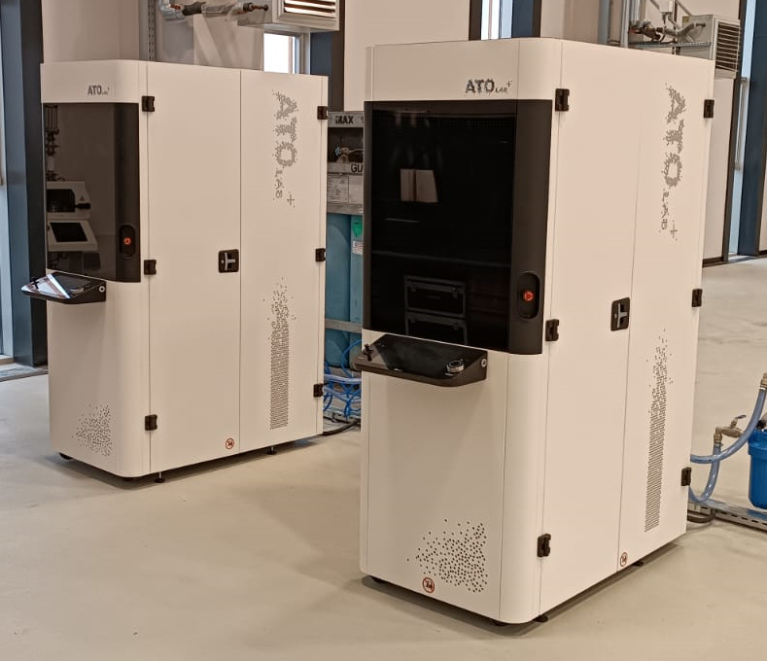
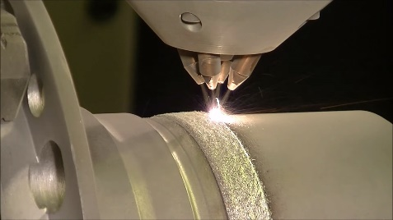
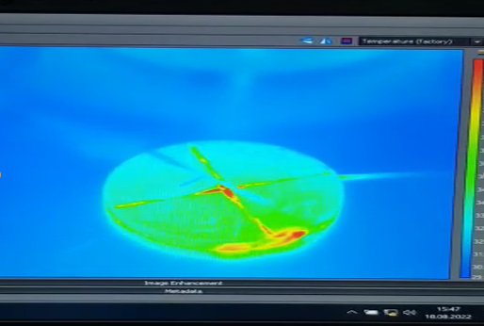
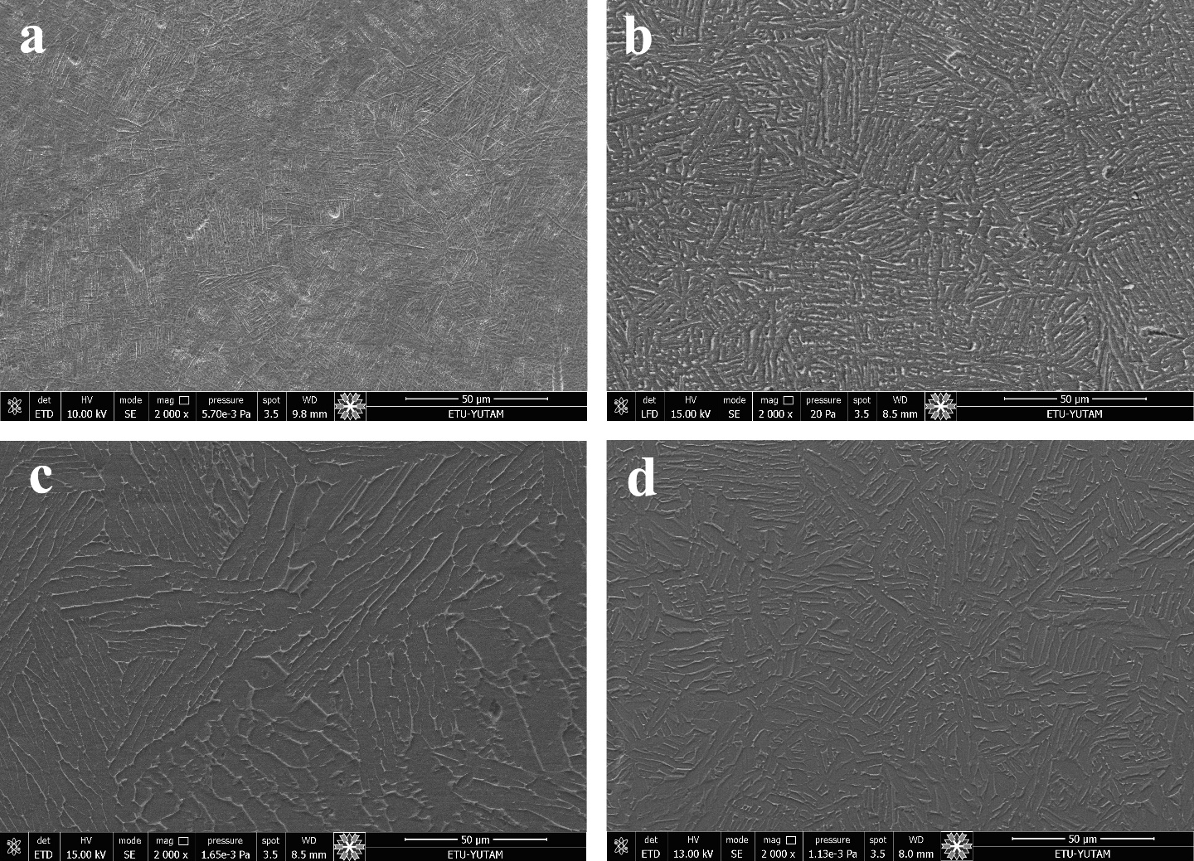
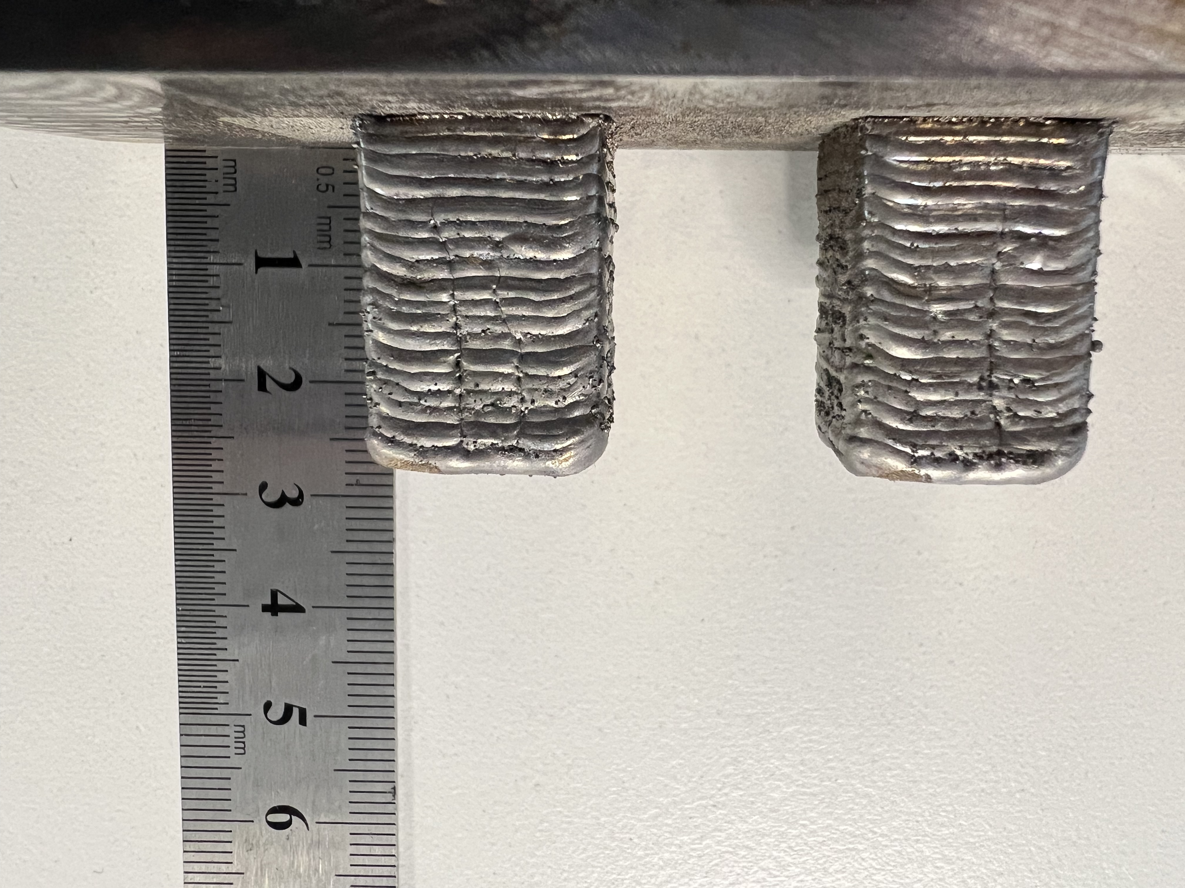
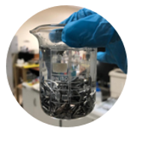
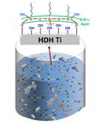
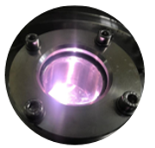
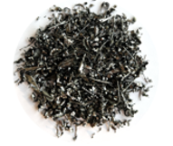
3B-YİP PLATFORMU Araştırma Programı Alanları
Ham Malzeme Üretimi
Parametre Geliştirme
Tezgah
Üretimi
Odak Alan 1
Odak Alan 3
Odak Alan 2
SLM
EBM
Post Proses
İngot
Metal Toz
DAYANIM
Yerli Tezgah
Mikroyapı SEM görüntüleri

Slide 7
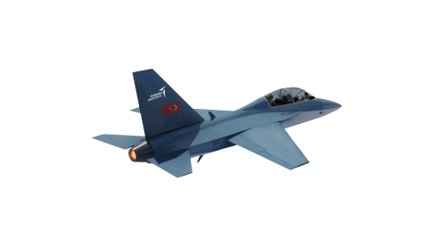
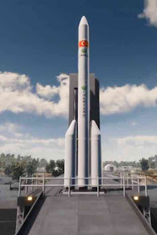
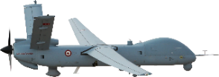

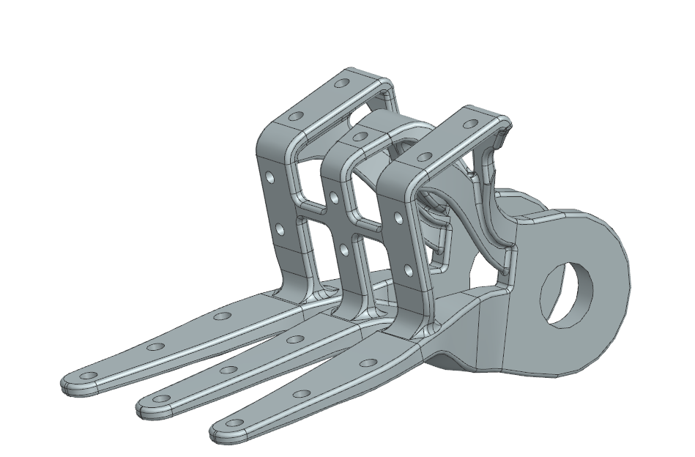

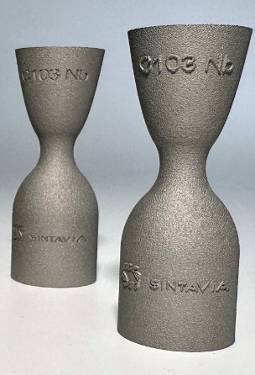
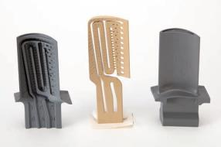
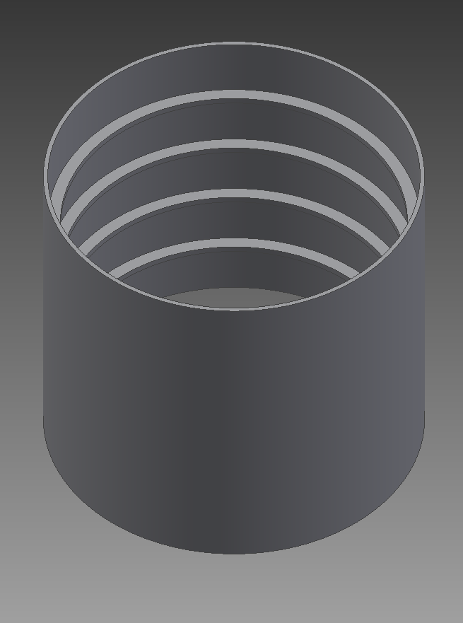
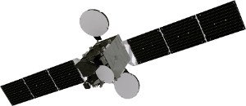
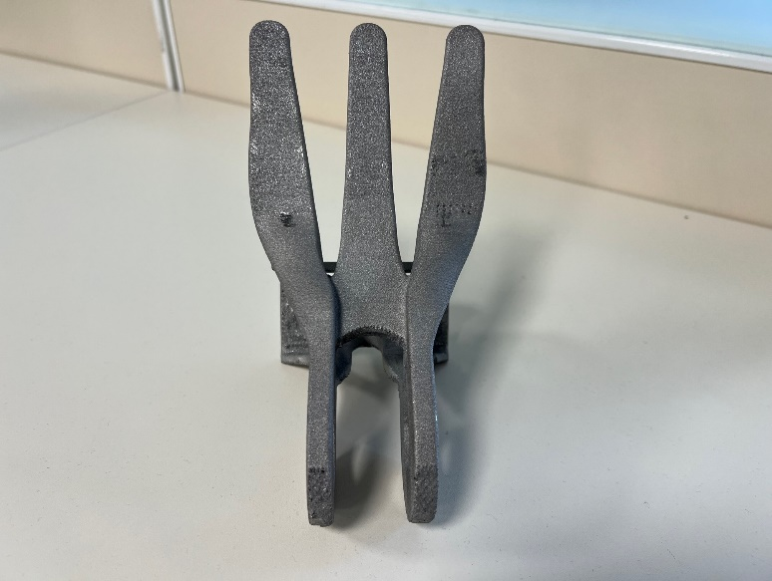
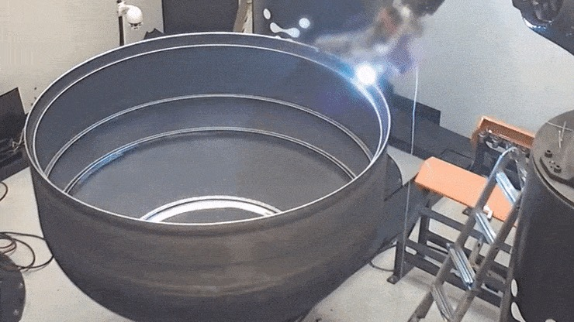
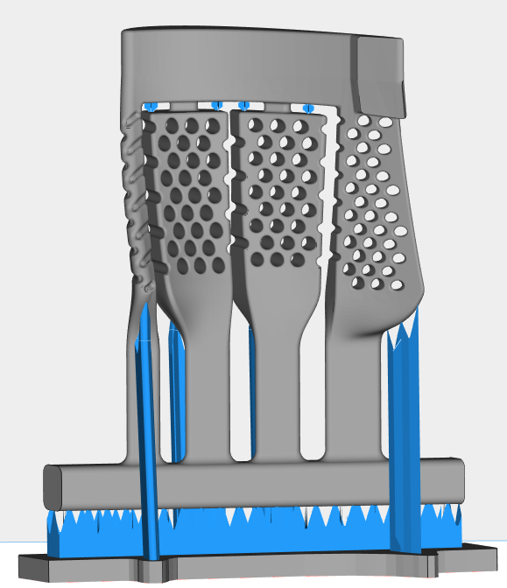
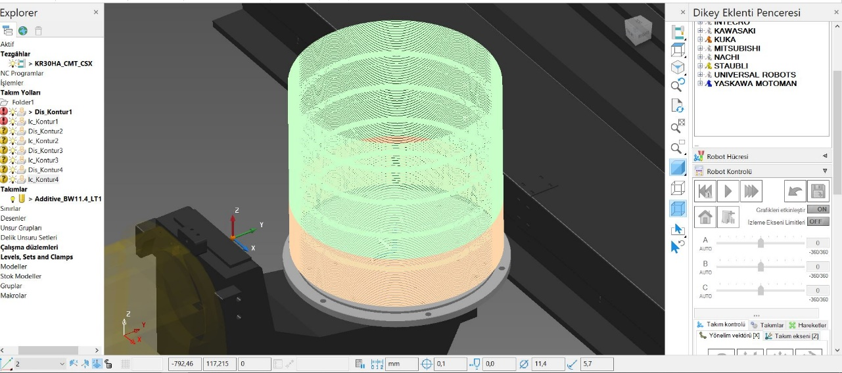
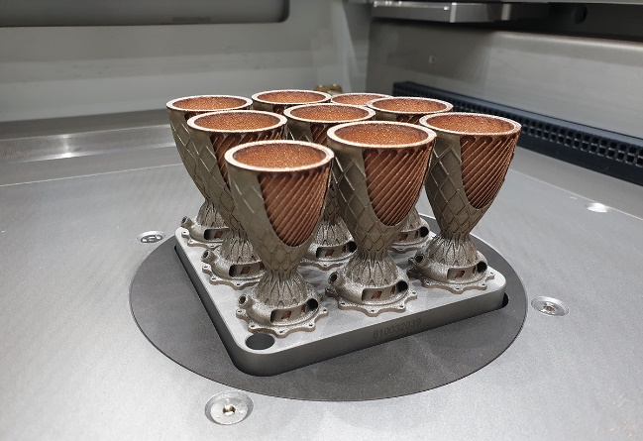
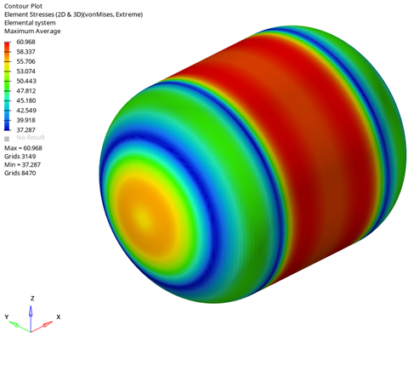
3B-YİP PLATFORMU Araştırma Programı Alanları
Nace 30.3
Nihai Ürün
Odak Alan 4
Jet Motoru: Hassas Bileşenlerin Eİ Üretimi
Uçuş Kritik Parça ve Uydu Sistem ve Parçalarının Eİ Üretimi
Uydu Fırlatma Sistem Parçalarının (Gövde vb.) Eİ Üretimi

Slide 8
3B – YİP Platformu – Projeler Arası Etkileşim
Metal Alaşım Geliştirme
Metal Toz Üretimi
Eİ Tezgah Geliştirme
Proses Parametre Geliştirme
NACE 30.3 ÜRÜNLER
TÜBİTAK MAM
GAZİ ÜNİVERSİTESİ
ASELSAN
GAZİ ÜNİVERSİTESİ
ERZURUM TEKNİK ÜNİVERSİTESİ
SABANCI ÜNİVERSİTESİ
ROKETSAN
TEİ
TUSAŞ

Slide 9
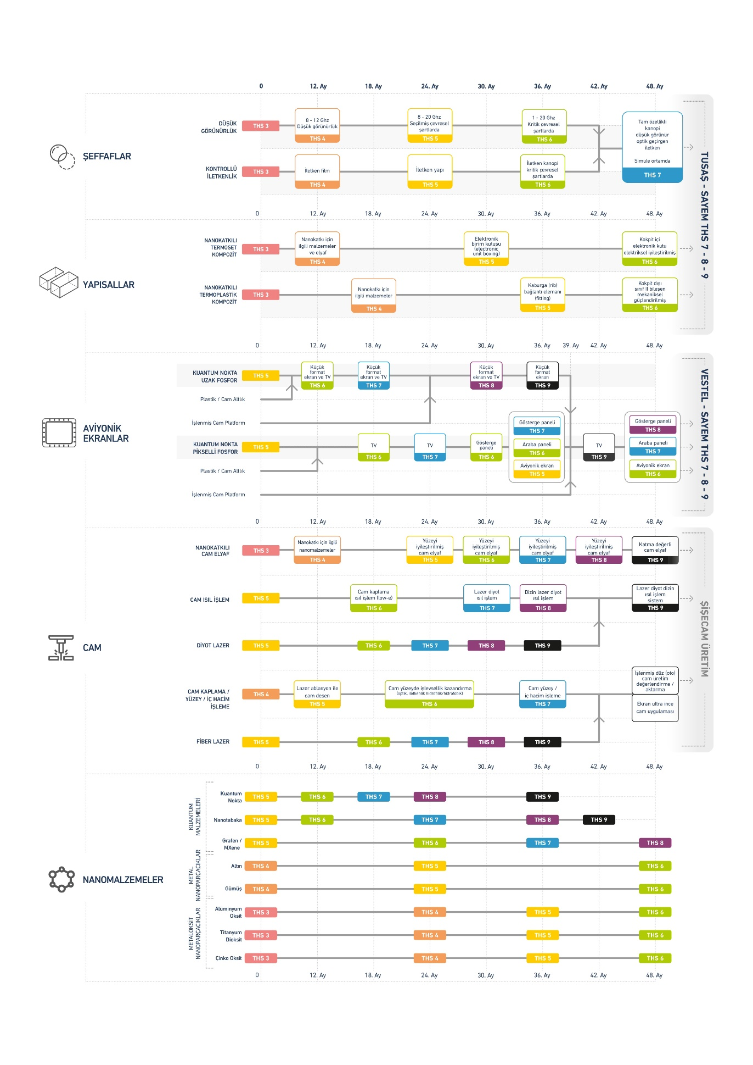
Teknoloji Kazanım Yol Haritası – Hedeflenen Ürünler – Gelinen Aşama
Proje Başlangıç Tarihi: 15.11.2021
Proje No, Kurum | Hedef Ürün/Tekn. Kısaltması
P1, Gazi Ün. | Toz Üretim Sistemi
P1, Gazi Ün. | SLM, EBM Üretim Parametre Setleri
P2, ASELSAN | Elektron Demetli Eklemeli İmalat Test Prototipi
P2, ASELSAN | Yenilikçi Malzemelerin Eklemeli İmalat ile Üretimi Teknolojileri
P4, ETÜ | Tasarım, İkincil İşlemler, Proses Parametre Setleri ve Optimizasyonu
P5, ROKETSAN | Uydu Fırlatma Sistem Parçalarının Eİ Üretimi
P5, ROKETSAN | Refrakter metallere yönelik proses teknolojilerinin geliştirilmesi
P6, Sabancı Ün. | DED Üretim Parametre Setleri, IN718, IN738LC
Tamamlanan Dönem
P1 – P11 Projelerin Başlangıç THS Düzeyi : 3
Planlandığı şekilde aşama tamamlandı
Planlananın gerisinde

Slide 10
Teknoloji Kazanım Yol Haritası – Hedeflenen Ürünler – Gelinen Aşama
Proje Başlangıç Tarihi: 15.11.2021
Proje No | Hedef Ürün/Tekn. Kısaltması
P6, Sabancı Ün. | Hibrid robotik sistemin geliştirilmesi
P7, TUSAŞ | Uçuş Kritik Parça Eİ Üretim
P8, TUSAŞ | Uydu sistem Eİ Üretim
P9, TUSAŞ | Titanyum Geri Dönüşüm
P10, TEI | Yerli Seramik Çamur Geliştirme
P10, TEI | Eklemeli İmalat İle Üretilmiş Seramik Maça İle Döküm Pale Üretimi
P11, MAM | Yerli olarak AISI 321 ingot üretimi
P11, MAM | Yerli olarak In738 LC ingot üretim kabiliyeti
P11, MAM | Foto polimer esaslı bağlayıcı formülasyon oluşturulması
Tamamlanan Dönem
P1 – P11 Projelerin Başlangıç THS Düzeyi : 3
Planlandığı şekilde aşama tamamlandı
Planlananın gerisinde

Slide 11
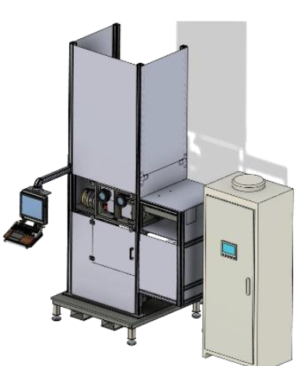
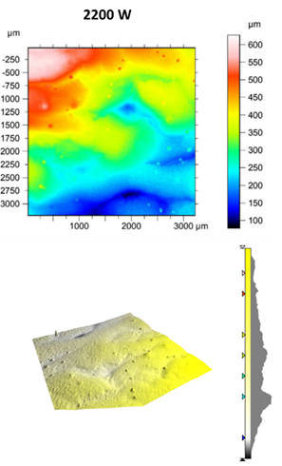
3B-YİP Platformu Teknoloji Kazanımlarımızdan Örnekler
P1: Toz Üretim Sistemi, Parametre setleri
P2: Yerli EBM tezgahı
Toz Üretim Sistemi kazanımı sağlandı.
Tasarım elde edildi.
Paslanmaz Çelik Ti 64, AlSi10Mg Alaşım Üretim Setleri elde edildi.
THS 4
Toz Üretim Teknolojisi
THS 5
Yerli EBM Tezgah Teknolojisi
SLM, EBM Teknolojisi
P4: Sistemi, Parametre setleri
P5: Uydu Fırlatma Sistem Parçalarının Eİ Üretimi
P6: DED Proses Setleri
Ti64 için SLM yönteminde proses ve post-proses parametreleri optimize edildi
Duvar oluşumu elde edildi.
Refrakter malzeme
Elektron ışını ile ergitme sağlandı.
Hedeflenen mekanik değerler sağlandı.
THS 4
Parametre Geliştirme
THS 4
DED Teknolojisi
EBM Teknolojisi
THS 4
DED Teknolojisi
SLM Teknolojisi

Slide 12
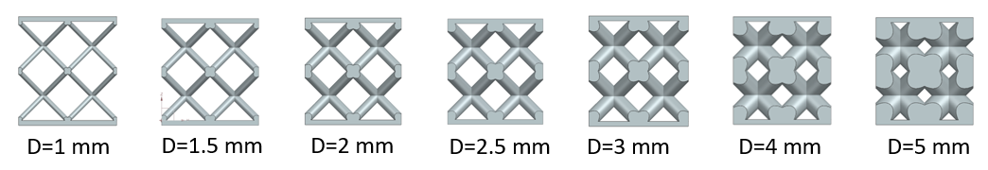
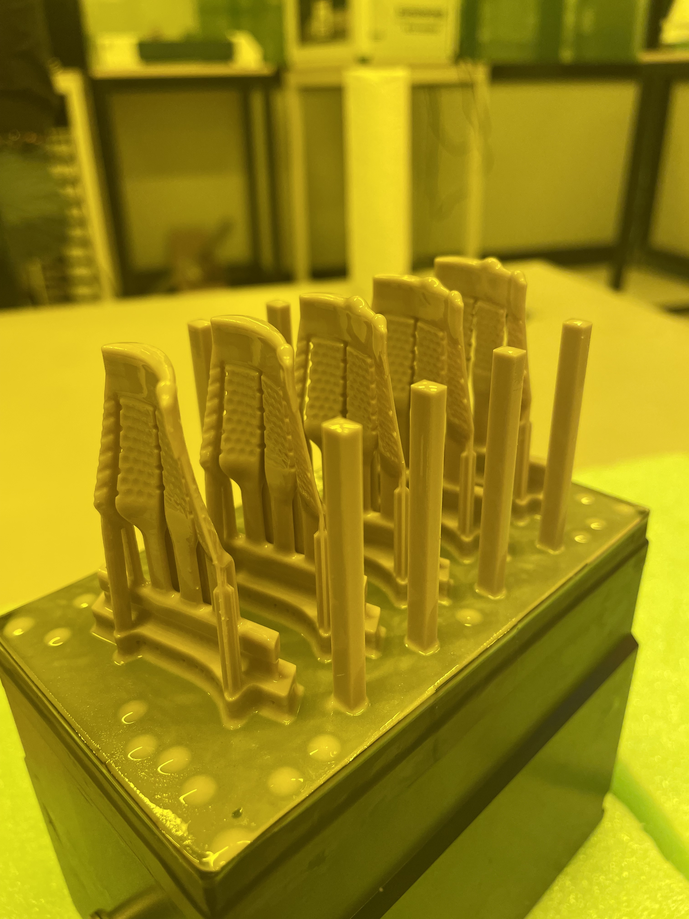
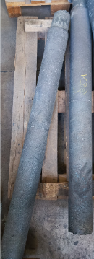
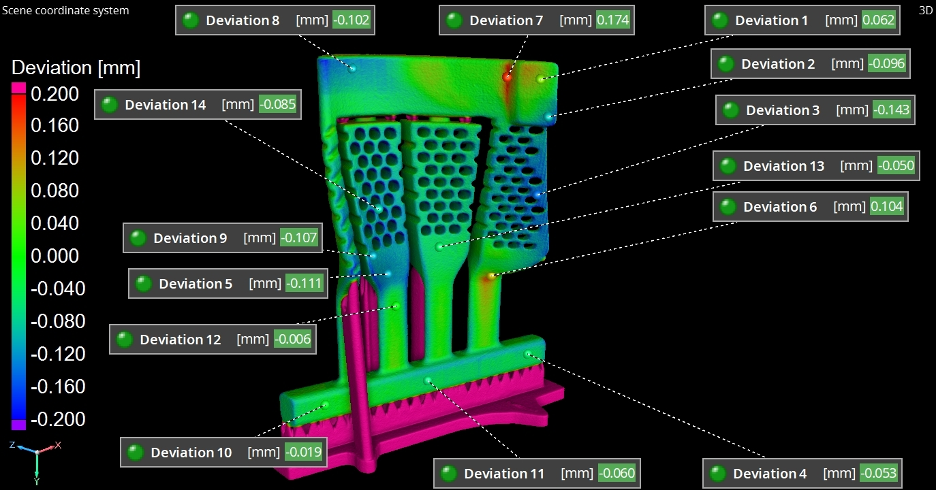
3B-YİP Platformu Teknoloji Kazanımlarımızdan Örnekler
P7: Uçuş Kritik Parça Eİ Üretim
P8: Uydu sistem Eİ Üretim
P9: Titanyum Geri Dönüşüm
Konsept Geliştirme: Tasarım ve üretim gerçekleştirildi.
Yapısal tasarım elde edildi, üretim gerçekleştirildi.
Yenilikçi kompozisyonların oluşumu tamamlandı.
THS 4
Uçuş Kritik Parça Tasarım Geliştirilmesi
THS 3
Uydu Sistem Parça Tasarım Geliştirilmesi
THS 3
Malzeme Geliştirilmesi
P10: Seramik eklemeli imalat teknolojisi kazanımı
P11: Inconel 738LC, AISI 321 ingot üretimi
Seramik eklemeli imalat ile seramik maça üretim teknolojisi kazanımı sağlandı.
Yerli İngot üretimi başarıldı.
THS 3
Seramik eklemeli imalat ile maça üretimi
THS 6
Hammadde İngot, Toz Üretim Teknolojisi

Slide 13
3B-YİP Platformu FSMH Portföyü
No | Buluş | Kurum & Paydaş | Proje | Ülkeler
1 | Toz yataklı eklemeli imalat sistemi | APYÖK- TUSAŞ | P7 , P8 | Türk Patent, 2023 Başvuru No: 2023/007508
2 | Makale: Effects of Process Parameters on Selective Laser Melting of Ti6A14V-ELI Alloy and Parameter Optimization via Response Surface Method, Materials Science and Engineering A, Kabul edildi. | ETÜ, TEI | P4
3 | Makale: Aktas, A., Ozturk, H.N., Aktas Potur, E., Kabak, M., Adem, A. Evaluatıon of the Effects of a Research Program on Strategic Goals of a Country: An Analysis with BOCR – ANP Approach, Arabian Journal for Science and Engineering (AJSE), (Under review) | Gazi Ün. | P12
4 | Bildiri : Ertem, N.S., Günaydin, G., Ozceylan,E. The Role of Stakeholders and Their Participation in Additive Manufacturing Technology Roadmapping: A Case of a Defense Industry, Proceedings – 4th South American Conference, 8-11 May 2023, Peru. | Gazi Ün. | P12
5 | Bildiri : Ertem, N.S., Günaydin, G., Ozceylan,E. 3D-Printing Impacts on Türkiye’s Defense Industry: A SWOT-based Approach, 6th European Conference on Industrial Engineering and Operations Management in Lisbon, Portugal, July 18-20, 2023 | Gazi Ün. | P12
6 | Bildiri : Kabak, M., Ozturk, H.N., Aktas Potur, E., Adem, A., Aktas, A. Evaluation of the Effects of a Center of Excellence Support Program on National Technology-Based Strategic Goals of a Country: A Case Study, Proceedings – 4th South American Conference, 8-11 May 2023, Peru. | Gazi Ün. | P12
7 | Bildiri : Kabak, M., Aktas Potur, E., Ozturk, H.N., Aktas, A., Adem, A. BOCR-ANP Approach to Research Program Evaluation in Views of Social Effects: A Case Study. 6th European Conference on Industrial Engineering and Operations Management in Lisbon, Portugal, July 18-20, 2023 | Gazi Ün. | P12

Slide 14





Ekosistem Yönetimi: Paydaşlar
Addpark
İşbirliği Kurulan
Ulusal/Uluslararası Diğer Platformlar/Kurumlar/ Yapılar
ASELSAN
3D-LAB
MAM – Malzeme Enst.
EKTAM
MAM – Kimyasal Proses Tekn.
TEI
Gazi Ün.
AGH Univ.
TUSAŞ
FIT
Platform Ortakları
İşbirliği Kurulan
Ulusal/Uluslararası Diğer Platformlar/Kurumlar/ Yapılar

Slide 15
Ekosistem Yönetimi: Tamamlayıcı Finansal Araçlar
İnsan Kaynakları Destekleri
İlave Proje Destekleri
Yayılım-
Ticarileştirme ve Girişimcilik Destekleri
1 BİÇABA Bursiyeri
TEI Özkaynak
EU-COFUND (Advanced Materials and Advanced Manufacturing Technologies- A2M2TECH)
TEI Özkaynak
ASELSAN Özkaynak
EU-COFUND (Advanced Materials and Advanced Manufacturing Technologies- A2M2TECH)
EU-COFUND (Advanced Materials and Advanced Manufacturing Technologies- A2M2TECH)
Ulusal Kaynaklı
Uluslararası Kaynaklı

Slide 16
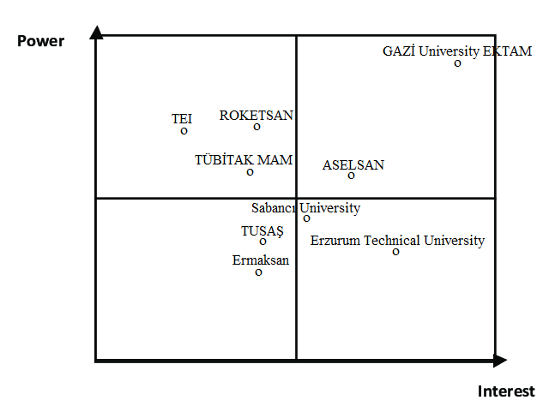

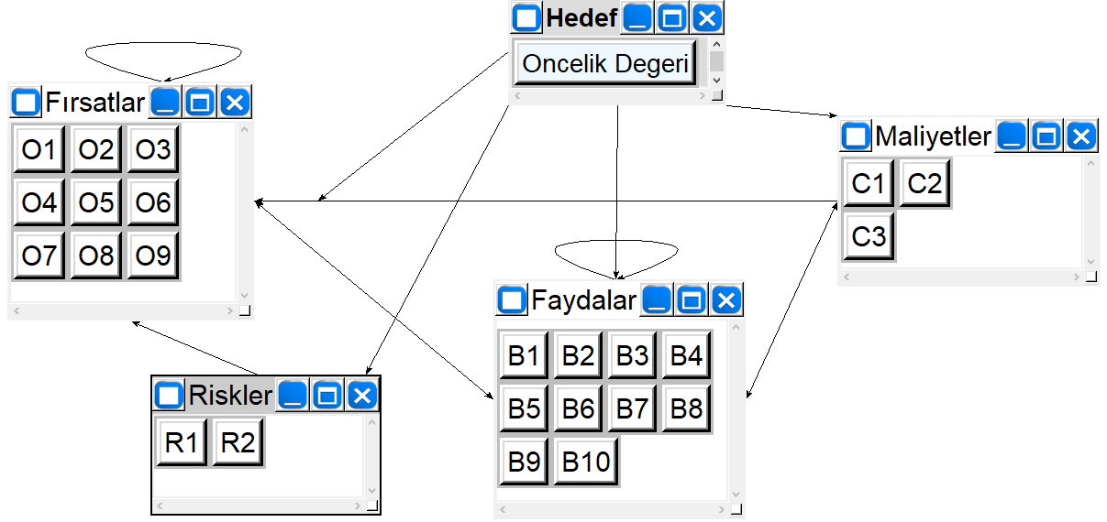
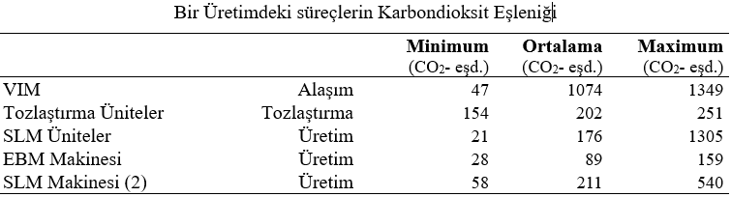
3B-YİP Platformu: Toplumsal Etki Boyutu
İşbirliği 1: Yerlileşme ve millileşme politikaları ile bölgesel ve küresel işbirlikleri arasında bir denge ve etkileşim oluşturulması
İşbirliği 2: Üniversite-Sanayi İşbirliğinin Sürdürülmesi, Geliştirilmesi
Savunma ve uzay sanayisindeki gelişmelerin tutarlı, istikrarlı ve öngörülebilir bir dış politika ajandası ve pratiğiyle de desteklenmesi gerekmekte
Disiplinlerarası bir biçimde sosyologlar, iktisatçılar, sosyal politikacılar, eğitimciler tarafından hazırlanan politikalara duyulan ihtiyaç
Yüksek teknolojinin gerektirdiği nitelikli işgücünün yetiştirilmesi için gerekli olan eğitim altyapısının oluşturulması
Makro politikaların yanında yerel çözümlerin ortaya koyulması
yerli ve milli üretim için bilim ve teknolojinin geliştirilmesine odaklanılması
Özgürlükçü düşünce ortamının sağlanması ve beyin göçünün engellenmesi
Planlama sürecinde şeffaflığın ön plana alınması
Kaynak aktarımın doğru yapılması

Slide 17

3D-YİP Platformunun Sürdürülebilirliği
Stratejik Ortaklık Kavramının Sürdürülmesi ve Geliştirilmesi
Devam niteliğinde ve yeni alanlarda ortaklıklar örnekleri ve planlar
TÜBİTAK SAYEM Platformu içerisinde yer alan projeler
AB, Horizon 2020 - Cofund Projesi
(Advanced Materials and Advanced
Manufacturing Technologies )
TÜBİTAK 2244 Projesi, TUSAŞ MOTOR
Yurtdışı ortaklıklar
          İleri Malzeme ve İleri Üretim Teknoloji Kümelenmesi (Planlanan)
        1004 Platformu Devamı (Planlanan)
        SAYEM Platformu (Planlanan)
        EU Destekli Fonlar (Planlanan)
        IPA Projesi hazırlığı (Planlanan)
AGH Bilim ve Teknoloji Üniversitesi

Slide 18
Teşekkürler
Platform web adresi:
https://3byip1004.gazi.edu.tr/

